Slide 1
新常态下中国低碳发展的机遇与挑战
Low-Carbon Transformation Under Economic New Normal
齐 晔 (Qi Ye)
清华-布鲁金斯公共政策研究中心
清华大学公共管理学院
2016年3月17日

Slide 2
报告主要内容 (Outline)
低碳发展热点 (Emerging Trends)
走向能源消费革命 (Reshaping Energy Consumption)
节能与可再生能源 (Energy Saving and Renewables)
低碳发展案例 (Case Study)
低碳发展协同治理 (Low-Carbon Co-benefits)
低碳指标 (Low-carbon Index)

Slide 3


报告结构（Contents）
Hot Topics
China’s role on international climate governance and changes in low-carbon development in China
The new normal & low-carbon development
Energy Consumption Revolution
Reshaping energy consumption
Annual Review of Low-carbon Development in China (2015-2016)
Reshaping energy production and consumption system
Energy Efficiency and Renewables
Calculation of energy savings of industrial enterprises and performance evaluation
Renewable energy investment and financing
Government behavior and PPP in the development of clean energy industry
Practice and implications of the low-carbon pilots in Hangzhou and Ningbo
Case Studies
Comparison of carbon emission trading scheme pilots in China
Co-governance
A double-control strategy for air pollution and climate change
Indicators
Comparison of Post-2020 emissions reduction targets of China and the US
Notes:
修改：需要去掉背景中的Logo

Slide 4
重点介绍（To Be Presented）
经济新常态与中国低碳发展
Economic New Normal and Low Carbon
Transformation
消费模式转型在减少碳排放方面的作用Consumption-Based Decarbonization

Slide 5
经济新常态与中国低碳发展
Economic “New Normal” & Low-Carbon Development

Slide 6
中国低碳发展进入深刻变革新阶段 New Era of Low Carbon Development in China
1.1
巴黎协定（Paris Agreement）
经济放缓（Economic slowdown）
结构调整（Structural change）
污染防治（Pollution control）

Slide 7
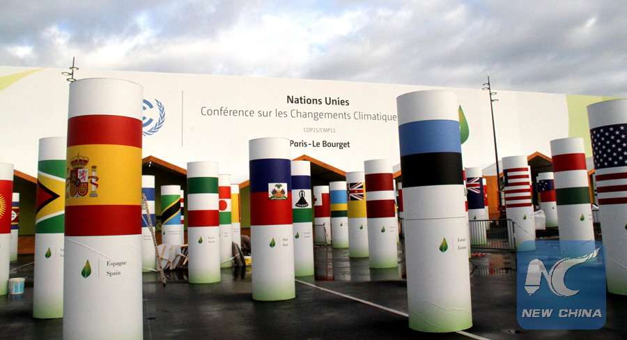
巴黎协定确定了全球减碳时间表
图片来源：Xinhua/Zheng Bin

Slide 8
1.2 Paris Agreement Set a Timetable
本世纪后半叶终结化石能源
To end fossil fuel age in the second half of the century
Under 2ºC target:
2010: 50 Gt CO₂
2030: 40 Gt CO₂
2080: Zero emission
Under 1.5ºC target:
2010: 50 Gt CO₂
2060: Zero emission

Slide 9
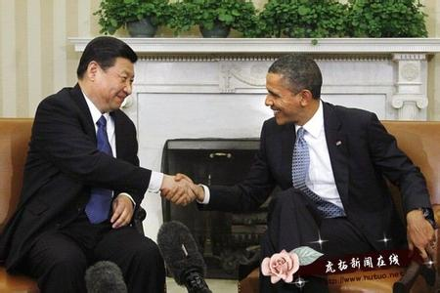
Sino-US Cooperation Set Foundation

Slide 10
1.3 新常态下经济：持续30年的高速增长转向中高 速增长
China’s GDP and Growth Rate
数据来源：国家统计局

Slide 11
1.4 新常态下能源消耗：2012年以来增速开始大幅下滑 Energy consumption growth rate declines significantly since 2012
数据来源：国家统计局
Notes:
增加一幅有GDP和能耗的图，需要在图中表现出能耗的增速下滑的变化

Slide 12
能源相关碳排放增速放缓 Energy-related emissions slow down
1.4.1
数据来源：世界银行、中国低碳发展报告、国家统计局
Notes:
修改(1)GDP和碳排放用一个坐标轴？(2)坐标轴无单位？(3)最好能显示碳排放和GDP的数据

Slide 13
1.5 新常态下用电量强劲增长的势头明显减退 Power use declines
“十二五”期间全社会用电量增速明显下降
平均增速较“十一五”期间下降近50%
第二产业用电量平均增速下降50%
2015年，全社会用电量仅增长0.5%，创1974年以来新低
Electricity consumption grew by 0.5%, the lowest since 1974
第二产业用电量下降1.5%
第三产业和居民用电量保持中高速上升
Notes:
修改:用长时间序列数据，做一幅电力的图，可以将一产二产三产和居民用电量的变化表现出来

Slide 14
数据来源：中电联、国家能源局

Slide 15
1.6 新常态下煤炭消费峰值或已到来 Coal consumption might have peaked
数据来源：国家统计局

Slide 16
1.6.1 经济发展水平与煤炭消费
数据来源：IEA，世界银行，DoE(UK)、国家统计局

Slide 17
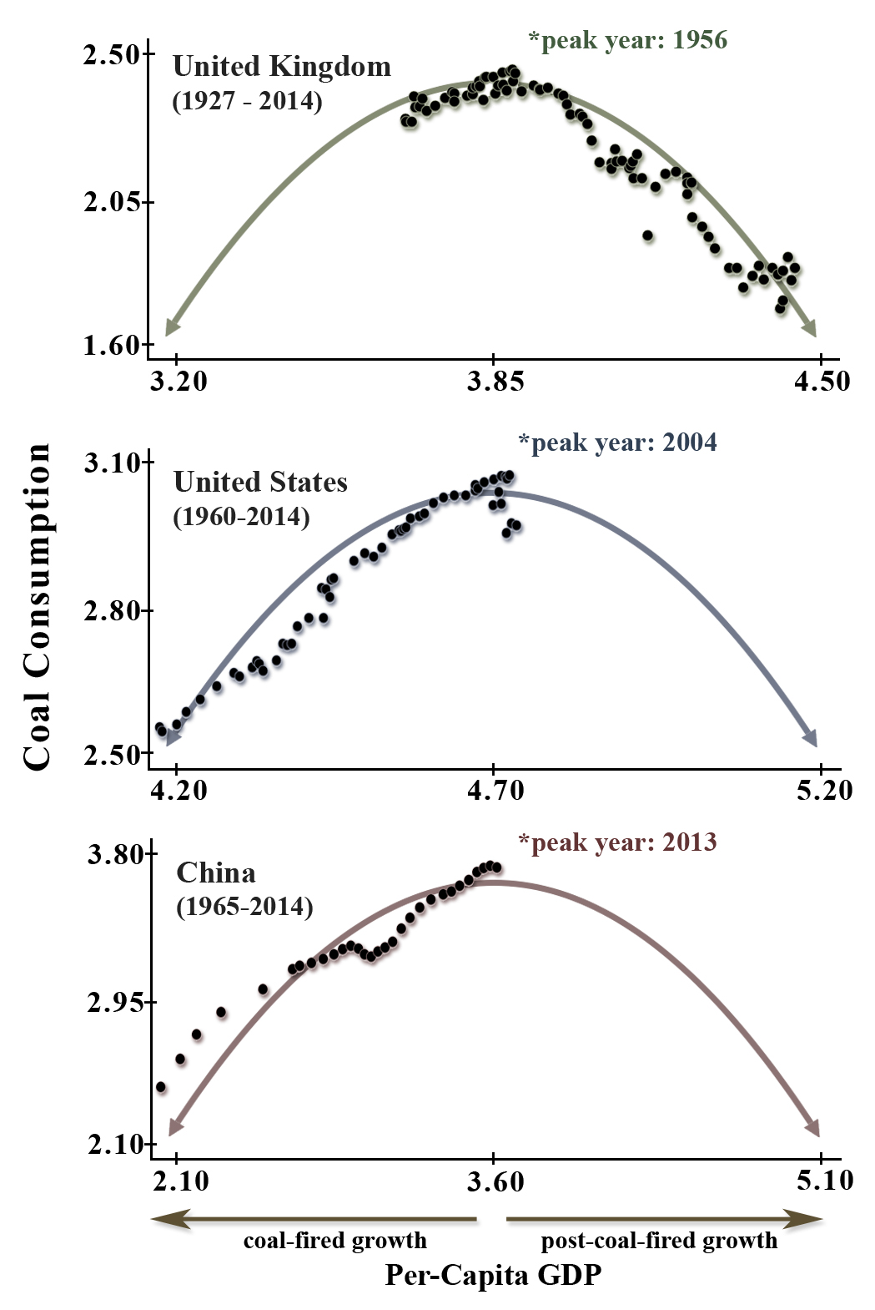
1.6.2 经济发展水平与煤炭消费

Slide 18
1.6.3 中国能源结构的变化（1980-2020）
数据来源：国家统计局、《能源发展战略行动计划（2014-2020年）》
Notes:
(1)请确认2015年数据

Slide 19
1.6.4 中国经济的能源强度将基本保持持续下降趋势 Energy intensity will stay on the declining trend
数据来源：中国能源统计年鉴

Slide 20
1.6.5 煤炭消费总量达峰的相关政策措施
京津冀鲁、长三角、珠三角实行煤炭消费总量控制 Coal Cap
低碳试点城市建设 Low-carbon pilot cities
巴黎协定的约束 Binding effect of the Paris Agreement
“十三五”能源相关约束性指标 13th FYP binding indicators：
清洁能源比例达15% (clean energy)
单位GDP能耗降低15% (energy intensity)
单位GDP碳排放下降18% (carbon intensity)
加入能源消费总量控制 (overall energy consumption cap)
中国或已进入后煤炭发展时期！
China might have entered a post-coal era!

Slide 21
重塑消费：走向绿色低碳社会
Reshaping Consumption

Slide 22
减少碳排放的方式
生产侧途径 (Production-based approach)：改善能源结构、调整产业结构、工业节能、提高能效等
消费侧途径 (Consumption-based approach)：提高能效、调整消费模式 (Reshaping Consumption)
本研究中“消费”的定义是一个广义的概念，它不仅包括对物质产品和服务的消耗与使用，还包括这些产品和服务的直接能源消费和隐含能。
In the context of this research, “consumption” not only means
consuming product or service but also includes direct and in-
direct energy cost for providing them.

Slide 23
2.1 从“衣食”转向“住行”时代
Meat Consumption in China
Textile Consumption in Urban China
数据来源：FAO，http://faostat3.fao.org/download/FB/CL/E
数据来源：中国统计年鉴

Slide 24
2.1 生活品质不断提高，消费模式亟待重塑
Per Capita Housing Space 1985-2012
Vehicle Possession and its Growth Rate 1995-2015
数据来源：中国统计年鉴

Slide 25
2.2 从需求侧划分社会总能耗的方法
根据需求将社会总能耗划分为六类：
Six types of energy consumption
直接能源消费 (direct energy consumption)
快速消费品生产能耗 (FMCG energy cost)
耐用消费品生产能耗 (energy cost of durable goods)
基础设施相关能耗 (infrastructure-related energy cost)
产能相关隐含能 (energy cost of capacity building)
进出口产品的隐含能 (energy cost of import/export goods)

Slide 26
六类能耗的发展过程示意图
1.
Energy
Consumption
2.
4.
5.
3.
6.
Time

Slide 27
2.2.1 四种情景及所包含的消费和技术模式
Consumption and Technology Assumptions
Under Different Scenarios
 | 自然进步 BAU | 技术突破 Technology Breakthrough
高碳 Carbon intensive | 基础情景 （BB） Baseline Scenario | 技术进步情景（BL） Advance Tech Scenario
低碳 Low-carbon | 适度消费情景（LB） Proper Consumption Scenario | 低碳理想情景（LL） Ideal Low-Carbon Scenario
技术
Tech
消费
Consumption

Slide 28
基础情景(BB)：延续2010年的节能政策力度，城乡居民生活方式和消费水平向“大房大车”的高碳模式靠拢。这一情景是需求最大化的情景。
技术进步情景(BL)：促进技术进步的节能政策力度加大，居民的生活方式和消费方式仍然属于高碳模式。该情景是表征技术进步影响最大化的情景。
适度消费情景(LB)：政策专注于消费方式的转变。该情景表现了在技术照常进步的情况下，单纯依靠转变消费模式所产生的影响。
低碳理想情景(LL)：节能政策力度加大，并推出促进消费方式转变的政策。该情景表示技术进步和消费方式转变的双重影响。

Slide 29
2.2.2 主要需求参数的设定 (Major Parameters)
需求 |  | 单位 | 2014年 | 2050年情景
 |  |  |  | 高碳模式 | 低碳模式
衣 | 服装 | 件/人/年 | 10 | 35，香港水平 | 15，法国水平
食 | 动物性食物 | kg/人/年 | 159 | 265，美国水平 | 200，日本水平
住 | 城镇居民 人均住宅面积 | m²/人 | 28.1 | 60，美国水平 | 40，日本水平
 | 农村居民 人均住宅面积 | m²/人 | 38.4 | 60，美国水平 | 50，欧洲水平
行 | 千人汽车保有量 | 辆/千人 | 107 | 353 | 255
注：（1）城镇和农村居民人均住宅面积数据来自清华大学建筑节能中心，这两个数据低于国家统计局抽样调查的人均住宅面积。
（2）美国、法国、日本、香港、欧洲数据均为2010年左右数据。

Slide 30
2.3 结果分析：四种情景下的一次能源消费
依靠技术进步可使一次能源消费减少15%
实现消费需求转型可使一次能源消费减少38%
Baseline
Advance Tech
Proper Consumption
Ideal Low-carbon
Primary Energy Consumption Under Different Scenarios

Slide 31
2.3.1 结果分析：四种情景下的碳排放
Emissions Under Different Scenarios
在基础情景（BB）下，2040年碳排放达峰，峰值133亿吨
技术进步情景（BL）下，2030年碳排放达峰，峰值115亿吨
适度消费情景（LB）下，2015年碳排放达峰，峰值102亿吨
低碳理想情景（LL）下，2014年碳排放达峰，峰值101亿吨
Emissions Under Different Scenarios

Slide 32
2.3.2 结果分析：六类能耗曲线
减少高耗能产品出口可使2050年一次能源消费减少7%
直接能耗（建筑与客运交通）将成为能源消费增长最快的部分，不同情景下2050年占比达到42%-55%
消费需求转型将使基建与产能的能耗显著降低
Energy Consumption Under Baseline Scenario
Energy Consumption Under Ideal Scenario

Slide 33
2.3.3 结果分析：GDP
低碳理想情景下，2050年
GDP比基础情景减少13%，为162万亿元
第三产业占GDP比重比基础情景提高10个百分点
仅由国内消费驱动的2050年GDP产出将远低于预期的GDP产出
Economic Structure and GDP Under Different Scenario

Slide 34
研究结论
调整消费需求是实现中国低碳发展的最重要途径
Reshaping consumption is the most sufficient approach for
China’s low-carbon development
技术进步的效果约为调整消费需求的40%
减少高耗能产品出口的效果约为调整消费需求的18%

Slide 35
3 新常态下低碳发展面临的挑战
大规模煤电建设 Coal-fired electricity glut
现有煤电装机规模已达9.6亿kW，严重过剩
过剩煤电挤占其他可再生能源发电，导致可再生能源弃电现象严重
大型基建项目和投资或刺激能源消费
Large scale infrastructure investment and construction might encourage energy
consumption
“十三五”期间部分重大工程及项目：
高铁开通达3万公里，覆盖80％城市
新建高速公路3万公里
建设川藏铁路等沿边铁路
城市轨道交通3000公里
大型水电、煤电基地外送电通道

Slide 36
3 新常态下低碳发展的机遇
经济基础：
中高速增长下，能源需求结构出现重大变化 Reshape energy demand
能源结构趋于优化 Optimize energy structure
政策导向：
能源生产与消费的革命 Energy production and consumption revolution
生态文明建设 Building an Ecological Civilization
大气污染治理政策 Pollution control
极简主义生活方式 Minimalist lifestyle
人类命运共同体，积极投入全球气候治理 Global climate governance

Slide 37
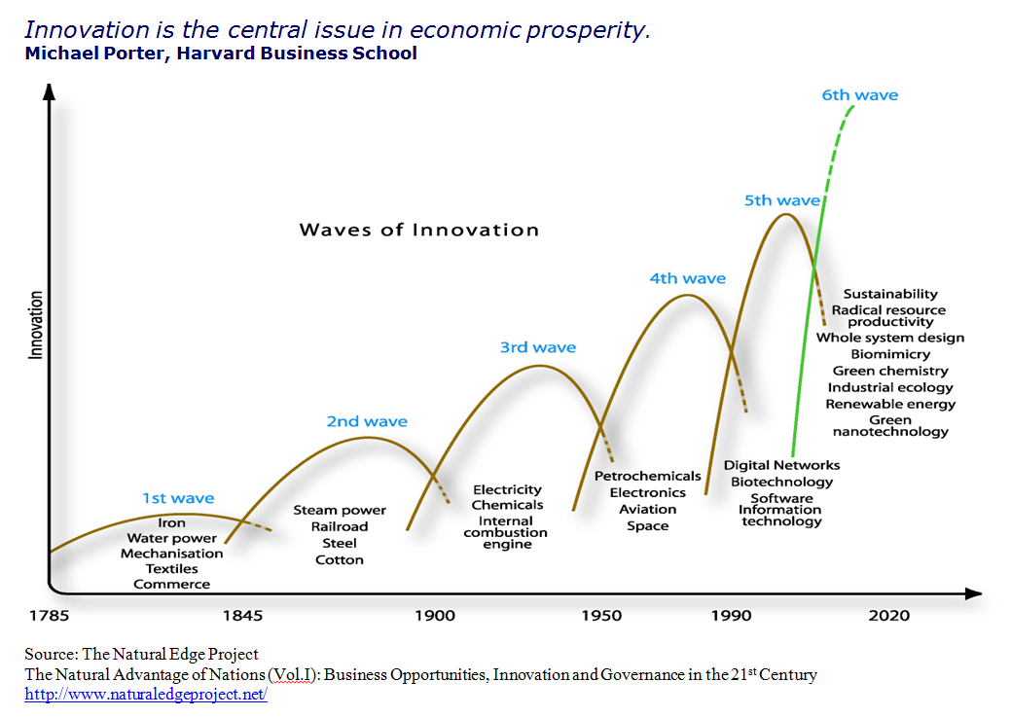
Biggest Opportunity of Our Age

Slide 38
低碳发展蓝皮书编辑委员会
何建坤 清华大学教授、清华大学低碳经济研究院院长
倪维斗 清华大学教授
江 亿 清华大学教授、清华大学建筑节能研究中心主任
刘世锦 国务院发展研究中心研究员
魏建国 中国国际经济交流中心副理事长
冯 飞 工业和信息化部副部长
周大地 国家发改委能源研究所研究员
薛 澜 清华大学教授、清华大学公共管理学院院长
齐 晔 清华大学教授、清华-布鲁金斯公共政策研究中心主任

Slide 39
低碳发展蓝皮书研究编写组
程 思 | 戴彦德 | 董文娟 | 何建坤 | 王海林
柯蔚蓝 | 李惠民 | 芦佳琪 | 齐绍洲 | 齐 晔
宋祺佼 | 何晓宜 | 王宇飞 | 邬 亮 | 杨 秀
张焕波 | 张声远 | 张希良 | 赵小凡 | 朱梦曳

